Slide 1
Epidemiološke posljedice poplava
M.L.Kosanović Ličina, dr.med.
Specijalist epidemiolog
NASTAVNI Zavod za javno zdravstvo „Dr. Andrija Štampar“

Slide 2
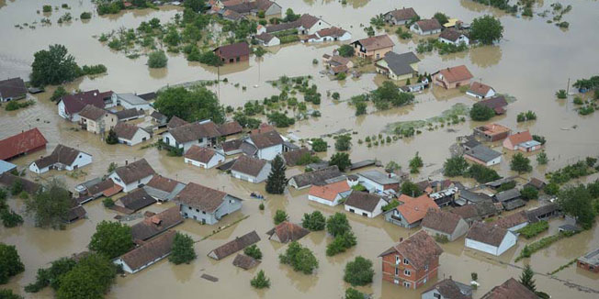
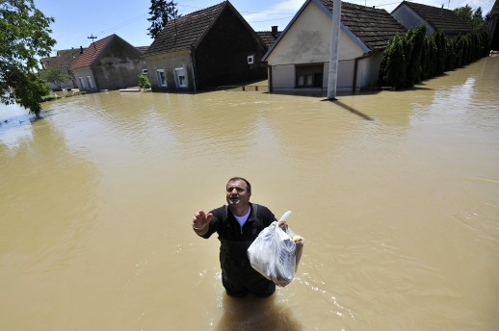

Slide 4
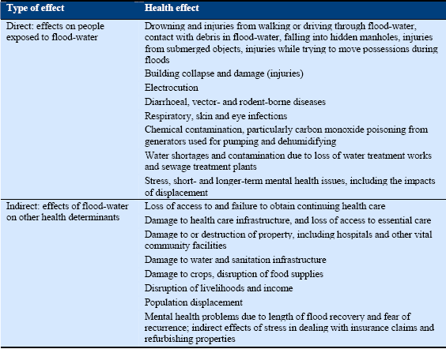

Slide 5
Poplave i zarazne bolesti
Rizik za pojavu i širenje zaraznih bolesti:
  Narušavanje ravnoteže okoliša i ekosistema
    Raseljavanje ljudi
    Promjene u okolišu
    Osjetljivost prema uzročnicima zaraznih bolesti

Slide 6
Poplave i zarazne bolesti
Rizik za pojavu epidemije :
  veličina i gustoći populacije
  dostupnost pitkoj vodi
  sanitacija
  nivo imunosti

Slide 8
Bolesti koje se prenose feko-oralnim putem
Kontaminacijom vodoopsrkbnog sustava:
  Izvora vode
  Mreže (prelijevanjem iz kanalizacijskog sustava ili okolnih farmi)
Akutna faza poplave
Češće djeca, kronični bolesnici
Posljedična kontaminacija voća i povrća na posjedima i farmama

Slide 9
Bolesti koje prenose vektori
Povećanje broja staništa
Neposredno nakon poplave:
  poplavne vrste komaraca (nisu vektori zaraznih bolesti; no raste broj uboda komaraca)
Nakon poplave (nakon što se većina vode povuče):
  Raste broj staništa komaraca koji mogu prenijeti West Nile groznicu (komarac vrste Culex sp.)
  Postoji rizik pojave dengue groznice (komarac roda Aedes albopictus)

Slide 11
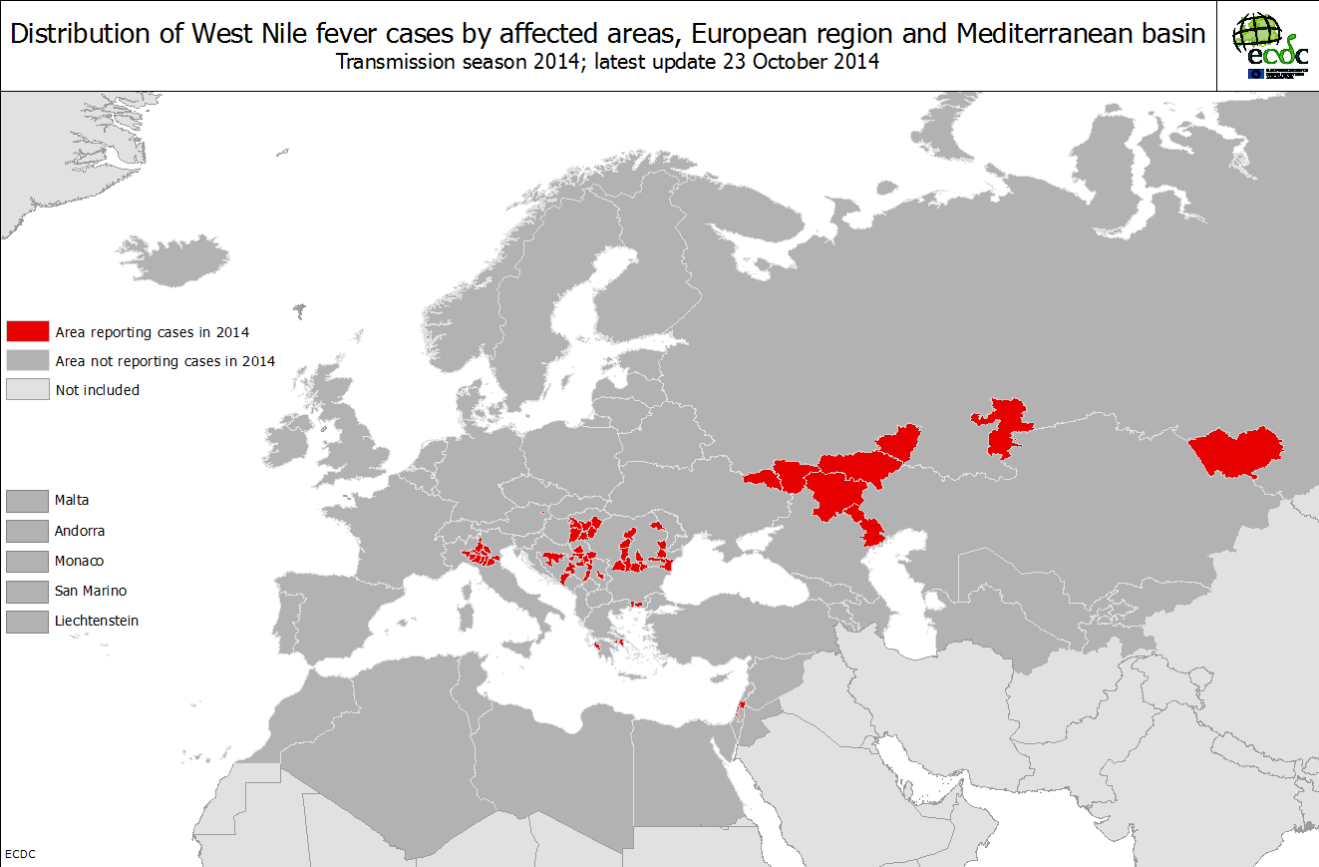
Izvor: ECDC, West Nile groznica_slučajevi (Listopad, 2014)

Slide 12
ZOONOZE
Bolesti koje mogu prenijeti štakori:
  Leptospiroza
    Preko kontakta kože (najčešće nogu kroz ogrebotine i rane) u poplavljenoj vodi, blatu, vlažnom tlu koja je zagađena urinom ili lešinama zaraženih životinja (najčešće štakora)

Slide 13
BOLESTI KOJE SE MOGU SPRIJEČITI CIJEPLJENJEM
Zemlje u kojima postoji visoki postotak oboljelih osoba od: dječje paralize, TBC, trbušnog tifusa, hepatitisa A
Visoki cjepni obuhvat i nizak postotak prisutnosti bolesti u populaciji preduvjet za smanjenje opasnosti od širenja bolesti koje se mogu spriječiti cijepljenjem (Hrvatska)

Slide 14
Prevencija poplava
Primarna prevencija poplava:
  Prije samih poplava (redovito stanje)
    Plan pripremljenosti u slučaju poplava (multisektoralna suradnja- građevinari, arhitekti krajolika, vodoopskrba i odvodnja, vatrogasci, zdravstvo, civilne udruge, lokalna zajednica, mediji, uprava)

Slide 15
Prevencija poplava
Sekundarna prevencija poplava:
  Smanjiti ili modificirati utjecaj poplave .
    Identifikacija područja pod najvećim rizikom
    Identifikacija grupa pod najvećim rizikom
    Sustav ranog prepoznavanja i plan djelovanja (ZDRAVSTVO) - plan evakuacije i zbrinjavanja, osiguranje visokog cjepnog obuhvata
    Ostali sektori-rano prepoznavanje i evakuacija

Slide 16
Prevencija poplava
Tercijarna prevencija poplava
  Osiguranje higijenski ispravne vode za piće (svi sektori)
  Ponovno uspostavljanje infrastrukture
  Osiguranje zdravstvene skrbi (Zdravstvo)
  Monitoriranje zdravstvenog stanja

Slide 17
Uloga javnog zdravstva prije, tijekom i nakon poplava
Procijeniti potrebe poplavom pogođene populacije
Prilagoditi ih postojećim resursima
Spriječiti neželjene događaje (pojavu i širenje zaraznih bolesti)
Nadzor nad provođenjem mjera propisanih od zdravstvene službe i po potrebi intervencija
Poboljšanje plana pripremljenosti (temeljeno na iskustvu)

